Slide 1

新生的嫩芽 · 神給人的恩典
新
第 19 個鑰字
一個字，一個福音信息
Notes:
【約0.5分鐘】今天只講一個字——「新」，設計主題是「新生的嫩芽」。先讓朋友放鬆：給我大約十五分鐘，聽完再一起討論。本篇已按福音需要調整順序：先從生活談起，再回到經文，內容取自原文。

Slide 2

你有沒有想過……？
在宇宙中，到底有什麼是真正歷久彌新？
Notes:
【約1.5分鐘】開場提問：在宇宙中，到底有什麼是真正歷久彌新？ 讓朋友先說兩句，建立關係，不要急著辯論，也不要一開始就先背經文。

Slide 3

日光之下無新事
•
流行過時無人記念
•
已有事後必再有
•
眼看不飽耳聽不足
新
經文：豈有一件事人能指著說，這是新的？萬事令人厭煩，人不能說盡。眼看，看不飽；耳聽，聽不足。已有的事，後必再有；已作的事，後必再作。日光之下並無新事。（傳一10，8〜9）
Notes:
【約2.2分鐘】日光之下無新事。投影片上的講解就是原文該段的濃縮，講的時候可以照著說，再展開一兩句自己的見證，不要偏離原文。

Slide 4

惟有神是新
•
萬物天天都在變舊
•
惟神不受時空限制
•
神如青翠松樹長青
新
經文：神說祂如青翠的松樹。（何十四8）若有人在基督裏，他就是新造；舊事已過，看哪，都變成新的了。（林後五17）
Notes:
【約2.2分鐘】惟有神是新。投影片上的講解就是原文該段的濃縮，講的時候可以照著說，再展開一兩句自己的見證，不要偏離原文。

Slide 5
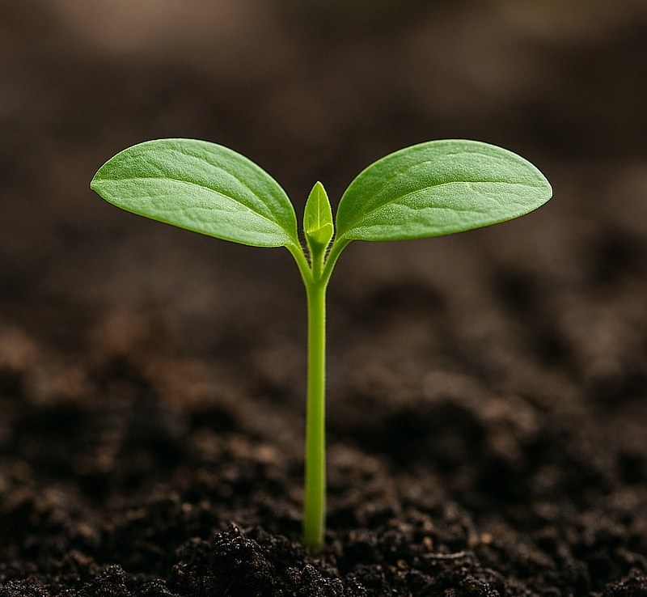
受浸入生命新樣
•
受浸埋葬舊人歷史
•
從水上來得新生命
•
重生洗滌聖靈更新
新
經文：所以我們藉著浸入死，和祂一同埋葬，好叫我們在生命的新樣中生活行動，像基督藉著父的榮耀，從死人中復活一樣。（羅六4）
Notes:
【約2.2分鐘】受浸入生命新樣。投影片上的講解就是原文該段的濃縮，講的時候可以照著說，再展開一兩句自己的見證，不要偏離原文。

Slide 6

裡面的人日日更新
•
外面毀壞裡面更新
•
心思更新而變化
•
在基督裏就是新造
新
經文：所以我們不喪膽，反而我們外面的人雖然在毀壞，我們裏面的人卻日日在更新。（林後四16）藉著心思的更新而變化。（羅十二2）
Notes:
【約2.2分鐘】裡面的人日日更新。投影片上的講解就是原文該段的濃縮，講的時候可以照著說，再展開一兩句自己的見證，不要偏離原文。

Slide 7
回到經文 · 本篇一覽
「新」的鑰字經文
豈有一件事人能指著說，這是新的？（傳一10上）
日光之下並無新事（傳一9）
在生命的新樣中生活行動（羅六4）
我們裏面的人卻日日在更新（林後四16）
這些經文，就是剛才信息的根據。
Notes:
【約1分鐘】講完生活與信息後，再把本篇篇首的鑰字經文讀一遍，幫助朋友把剛才聽到的信息對回經文上。

Slide 8
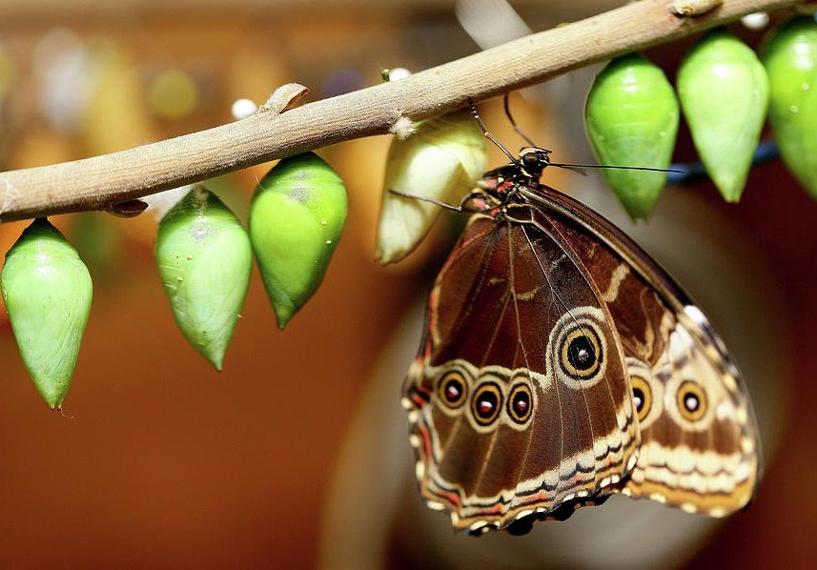
福音的答案 · 新生的嫩芽
福音的答案
•
越接觸神就越成為新
•
重生得著神永遠生命
•
天天得新鮮生命供應
我們越接觸神、親近神，越得著神新元素的注入，就越成為新。基督徒的生活是日日更新的生活，每一天都更新，並且新而又新；許多年長的基督徒裏面卻很年輕，甚至比年輕人還新鮮，因為裏面的人被神聖生命充滿，成為年輕、新鮮、常新的。
Notes:
【約1分鐘】我們越接觸神、親近神，越得著神新元素的注入，就越成為新。基督徒的生活是日日更新的生活，每一天都更新，並且新而又新；許多年長的基督徒裏面卻很年輕，甚至比年輕人還新鮮，因為裏面的人被神聖生命充滿，成為年輕、新鮮、常新的。

Slide 9
抉擇
今天，你願意嗎？
你願意受浸埋葬舊人，得著神永遠的新生命，天天在生命的新樣中生活行動麼？
不需要先作好、改好，只要現在作一個決定。
Notes:
【約0.5分鐘】直接、溫和地問，不要強逼。朋友若有問題，記下來，講完禱告後再回答。

Slide 10
一起禱告 · 講一句，跟一句
哦，主耶穌
1
主耶穌，我承認我在日光之下是舊的、會變舊的。
2
謝謝你，你是永遠常新的神，你的生命永不陳舊。
3
我願意受浸歸入你，埋葬舊人，得著你的新生命。
4
求你天天用新鮮的生命供應我，使我日日更新。阿們。
凡心裡相信，口裡承認，呼求主名的，就必得救。
Notes:
【約1分鐘】邀請朋友開口跟著禱告，一句一句慢慢來。只要他願意開口呼求主名，就恭喜他得救了，並立刻約定下一次見面。

Slide 11
下一步
不要讓這個福音停在今天
•
留下聯絡方式，約定下次見面
•
邀請參加小排或福音聚會
•
每天花一點時間呼求主名、讀經禱告
聖經提要，第二十一章；傳道書生命讀經，第一篇；神聖啓示的中心路線，第二十六篇；正常的基督徒生活，第八章。
Notes:
【約0.5分鐘】結尾：留下手機或 Line，立刻邀請到小排或下次福音聚會。

